Slide 1
Буквы и звуки
русской азбуки

Slide 3
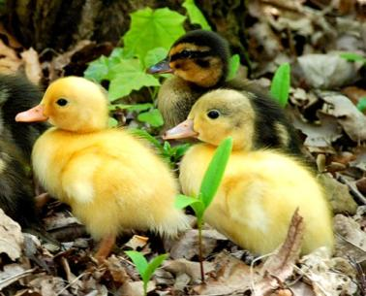

Slide 4
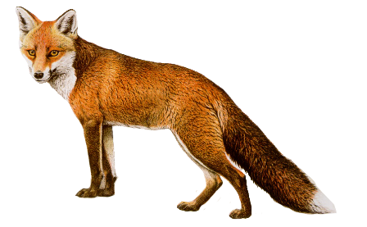

Slide 6
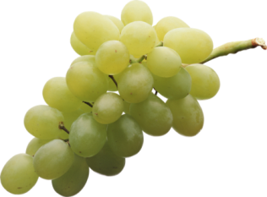
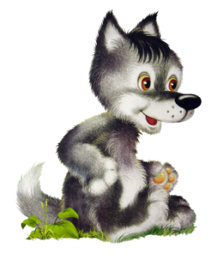
Вв
[в’]
[в]

Slide 8
[a]

Slide 9
[б]
[б’]

Slide 10
[в]
[в’]

Slide 11
[г]
[г’]

Slide 12
[д]
[д’]

Slide 13
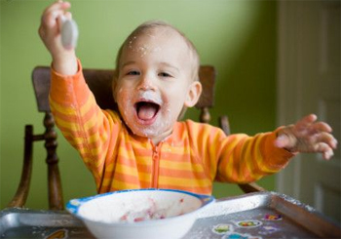
[й’]
[э]
е
ель
поел
е
[э]
мел

Slide 14
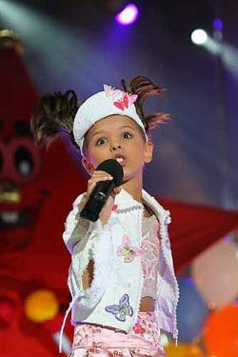
[й’]
[o]
ё
ёж
поёт
ё
[o]
мёд

Slide 15
[ж]

Slide 16
[з]
[з’]

Slide 17
[и]

Slide 18
[й’]

Slide 19
[к]
[к’]

Slide 20
[л]
[л’]

Slide 21
[м]
[м’]

Slide 22
[н]
[н’]

Slide 23
[о]

Slide 24
[п]
[п’]

Slide 25
[р]
[р’]

Slide 26
[c]
[c’]

Slide 27
[т]
[т’]

Slide 28
[у]

Slide 29
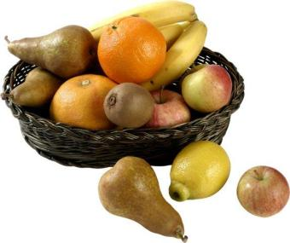
[ф]
[ф’]

Slide 30
[х]
[х’]

Slide 31
[ц]

Slide 32
[ч’]

Slide 33
[ш]

Slide 34
[щ’]

Slide 36
[ы]

Slide 38
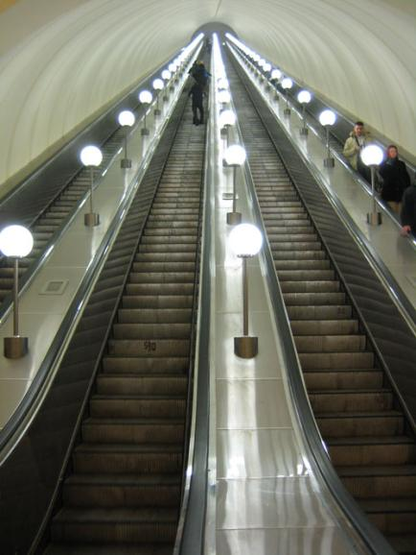
[э]

Slide 39
ю
[й’]
[у]
юла
мою
ю
[у]
Люба

Slide 40
[й’]
[a]
я
яблоко
маяк
я
[а]
мяч

